Slide 1


CUADROS
Este formato es de
Uso únicamente para
El archivo de concentración
Lic. Miguel Ángel García Orgaz
2008-2017
APAN
ÓRGANO RECTOR DEL SISTEMA ESTATAL DE ARCHIVOS
CAJA 6

Slide 2




ETIQUETA FÓLDER
FORMATO:
AJUSTAR AL TAMAÑO DE LA PESTAÑA DEL FOLDER
TIPOGRAFIA
CÓDIGO DEL EXPEDIENTE
Graphik Medium
Tamaño mínimo: 6pt
Color: Pantone Black C 80%
TÍTULO
Graphick Regular
Color: Pantone Black C 80%
1.4 Etiquetas de Folder y Transferencia
APAN-13.1*7S.4/1-2017
PERMISOS EN MATERIA DE MEDIO AMBIENTE
APAN-13.1*7S.4/1-2017
PERMISOS EN MATERIA DE MEDIO AMBIENTE

Slide 3
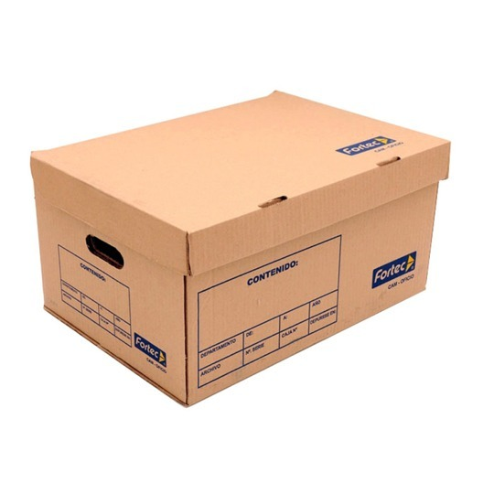
Fondo:
Subfondo:
Unidad administrativa:
Área generadora:
Sección:
Serie:
Subserie:
Código:
Título y Descripción
Fecha de apertura: dd mm aaaa
Núm. de expediente:
Núm. de hojas:
Fecha de cierre: dd mm aaaa
Fundamento legal:
Valor documental primario
Valor documental secundario
Clasificación de la información
Administrativo
Fiscal
Legal
Informativo
Evidencial
Testimonial
Pública
Reservada
Confidencial
Vigencia documental:
En trámite Años Concentración Años
Observaciones:
Ubicación física del expediente:
Destino final :
Fecha(s) de consulta
Baja
Archivo histórico
Muestreo
1 dd mm aaaa
2 dd mm aaaa
3 dd mm aaaa

Slide 4
